Slide 1
PHÂN TÍCH KHÁM PHÁ DỮ LIỆU VỀ USDA FOOD

Slide 2
Thành viên tham gia
Lê Nguyễn Quốc Hưng - 3121410240
Trần Bá Tiên - 3122410410
Bùi Thành Công- 3122410042
Bùi Huỳnh Gia- 3121410167

Slide 3
Project analysis slide 5
I. GIỚI THIỆU
Định nghĩa
Phạm vi dữ liệu
Dữ liệu được thu thập từ Bộ Nông nghiệp Hoa Kỳ (USDA) cung cấp thông tin dinh dưỡng trong thực phẩm. Lập trình viên Ashley Williams đã tạo ra một phiên bản cơ sở dữ liệu này ở dạng JSON.
Bộ dữ liệu này có thể nói là: rất rộng — bao gồm hàng chục ngàn thực phẩm, nhiều loại thực phẩm (nguyên liệu, thương mại, nhãn hiệu), nhiều thành phần dinh dưỡng (macro, micro, thành phần khác), và nhiều kiểu dữ liệu phục vụ nghiên cứu, chế độ ăn, công nghiệp thực phẩm. Nó không chỉ đơn thuần là danh sách protein/fat/carb mà còn là hệ thống dữ liệu thực phẩm rất chi tiết.

Slide 4
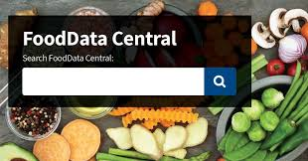
Project analysis slide 5
II. ĐỊNH NGHĨA
USDA FoodData Central là kho dữ liệu dinh dưỡng toàn diện, phản ánh mối liên hệ giữa thực phẩm, sức khỏe và khoa học.
Từ các giá trị dinh dưỡng chi tiết, ta thấy trái cây và rau củ giàu vitamin, ngũ cốc cung cấp năng lượng nhưng thiếu vi chất, thịt cá nhiều protein song giàu chất béo bão hòa, còn thực phẩm công nghiệp tiện lợi nhưng kém cân bằng.
Bộ dữ liệu này giúp con người “ăn đúng” hơn, mở ra ứng dụng lớn trong nghiên cứu y học và dinh dưỡng thông minh.

Slide 5
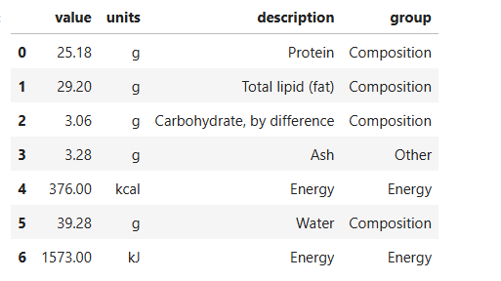
Project analysis slide 5
III. CHUẨN BỊ VẤN ĐỀ
(PREPARE PROBLEM)
Bộ dữ liệu có 6636 bản ghi thực phẩm
Mỗi mục trong cơ sở dữ liệu là 1 dict chứa tất cả dữ liệu cho 1 loại thực phẩm
Trường ‘dinh dưỡng’ là danh sách các dictionary, mỗi dictionary cho 1 chất dinh dưỡng
Hình 1: Chất dinh dưỡng đầu tiên trong danh sách của thực phẩm đầu tiên

Slide 6

Project analysis slide 5
IV. PHÂN TÍCH
1. EDA không dùng biểu đồ (Non-graphie EDA)
1.1 Xử lý giá trị bị thiếu
Hình 2: Xử lý giá trị bị thiếu

Slide 7
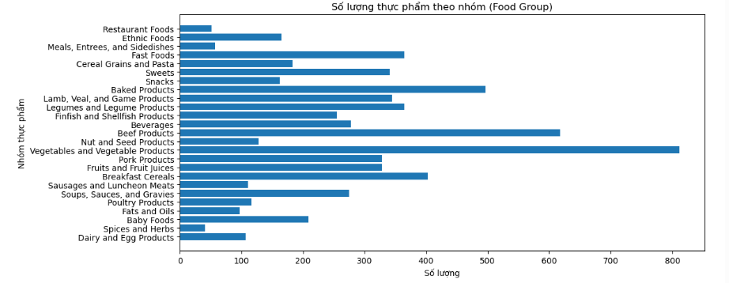
Project analysis slide 5
IV. PHÂN TÍCH
2. EDA trực quan bằng sơ đồ (Graphical EDA)
2.1. Biểu đồ Phân bố số lượng thực phẩm theo nhóm
Nhóm có số lượng nhiều nhất: → Vegetables and Vegetable Products → Có hơn 800 loại thực phẩm, cho thấy rau củ quả là nhóm được ghi nhận đa dạng nhất trong cơ sở dữ liệu USDA. Điều này hợp lý, vì rau củ có hàng trăm loài và biến thể (ví dụ: rau sống, luộc, đông lạnh, đóng hộp, v.v.)
Nhóm đứng thứ hai: → Nut and Seed Products (hạt và quả hạch), → cũng chiếm số lượng đáng kể, cho thấy USDA ghi nhận chi tiết các loại hạt như đậu phộng, hạnh nhân, hạt chia, v.v.
Các nhóm thực phẩm phổ biến khác:
Baked Products (bánh nướng) và Breakfast Cereals (ngũ cốc ăn sáng) có số lượng trung bình khá cao, phản ánh sự phong phú trong sản phẩm chế biến.
Pork Products (thịt heo), Beef Products (thịt bò), Poultry Products (thịt gia cầm) cũng có sự hiện diện đáng kể.
Nhóm ít thực phẩm nhất:
Restaurant Foods, Ethnic Foods, Spices and Herbs, Dairy and Egg Products → có số lượng rất ít, thường dưới 100 mẫu. Điều này cho thấy USDA ít tập trung vào các món ăn chế biến sẵn hoặc đặc sản vùng miền
Kết luận: Dữ liệu này tập trung mạnh vào nhóm thực phẩm tươi, tự nhiên, chưa qua chế biến nhiều (như rau củ, hạt, ngũ cốc) hơn là nhóm thực phẩm công nghiệp hoặc chế biến sẵn.
Hình 3: Hình phân bố số lượng thực phẩm theo nhóm

Slide 8
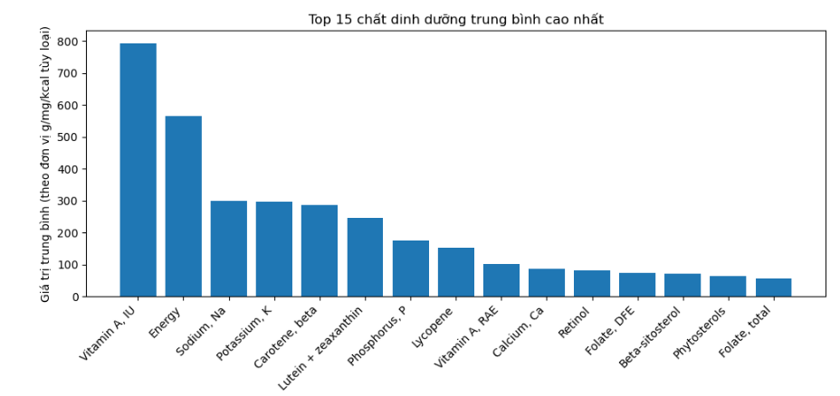
Project analysis slide 5
IV. PHÂN TÍCH
2. EDA trực quan bằng sơ đồ (Graphical EDA)
2.2. Biểu đồ Top 15 chất dinh dưỡng trung bình cao nhất
Vitamin A (IU) đứng đầu danh sách → Là chất có giá trị trung bình cao nhất. Điều này cho thấy rất nhiều thực phẩm trong cơ sở dữ liệu có hàm lượng Vitamin A cao, đặc biệt là rau củ có màu cam, vàng (như cà rốt, bí đỏ) hoặc gan động vật. Vitamin A quan trọng cho thị lực, da và hệ miễn dịch.
Energy (năng lượng) đứng thứ hai → Phản ánh mức năng lượng trung bình của thực phẩm trong cơ sở dữ liệu, biểu thị bằng kcal. Thực phẩm giàu năng lượng thường là thực phẩm chứa chất béo hoặc tinh bột cao.
Sodium (Na) và Potassium (K) → Hai chất khoáng phổ biến, giữ vai trò quan trọng trong cân bằng điện giải. → Sodium có xu hướng cao hơn Potassium trong thực phẩm chế biến sẵn (thức ăn nhanh, đồ hộp…).
Carotene (beta), Lutein + Zeaxanthin, Lycopene → Là nhóm chất chống oxy hóa tự nhiên thường có trong rau củ quả, giúp bảo vệ tế bào và ngăn ngừa bệnh mãn tính.
Phosphorus (P), Calcium (Ca) → Là các chất khoáng thiết yếu cho xương và răng. → Có mặt trong sữa, thịt và các loại hạt.
Folate (DFE, total) và Beta-sitosterol, Phytosterols → Nằm cuối bảng Top 15 nhưng vẫn quan trọng: hỗ trợ hệ thần kinh, tim mạch và chuyển hóa tế bào.
Ý nghĩa tổng quát:
Vitamin, khoáng chất và năng lượng là các nhóm chất được phân bố phổ biến nhất, phản ánh tầm quan trọng của chúng trong khẩu phần ăn hằng ngày.
Dữ liệu cũng nhấn mạnh rằng nguồn dinh dưỡng trong thực phẩm tự nhiên rất phong phú – đặc biệt là vitamin, khoáng chất và các hợp chất thực vật có lợi.
Hình 4: Biểu đồ Top 15 chất dinh dưỡng trung bình cao nhất

Slide 9
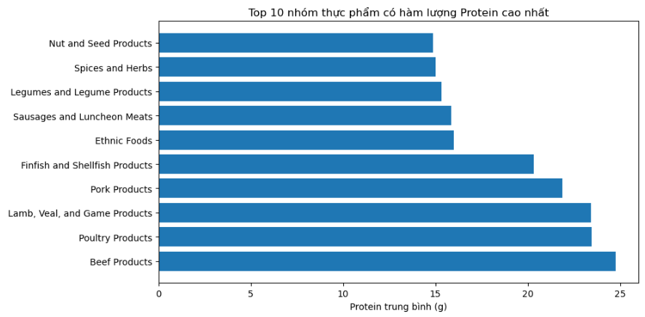
Project analysis slide 5
IV. PHÂN TÍCH
2. EDA trực quan bằng sơ đồ (Graphical EDA)
2.3. Biểu đồ Top nhóm thực phẩm có hàm lượng Protein cao nhất
+ Beef Products (Thịt bò) - Là nhóm có hàm lượng protein trung bình cao nhất (~25g/100g). - Điều này hoàn toàn hợp lý, vì thịt bò là nguồn protein hoàn chỉnh chứa đầy đủ các axit amin thiết yếu.
+ Poultry Products (Gia cầm) và Lamb, Veal, and Game Products (Thịt cừu, bê, thú rừng) - Đều có hàm lượng protein xấp xỉ 22–23g/100g, chỉ thấp hơn thịt bò một chút. - Đây là nhóm thực phẩm giàu đạm động vật, dễ hấp thu.
+ Pork Products (Thịt heo) và Finfish and Shellfish Products (Cá và hải sản) - Có lượng protein cao, dao động từ 20–22g/100g, chứng tỏ hải sản là nguồn đạm chất lượng cao nhưng ít chất béo hơn thịt đỏ.
+ Ethnic Foods và Sausages and Luncheon Meats - Hàm lượng protein trung bình thấp hơn, khoảng 15–17g/100g. - Đây là các món ăn chế biến sẵn, có thể chứa thêm chất béo hoặc carbohydrate nên tỷ lệ protein bị giảm.
+ Nut and Seed Products và 🌿 Spices and Herbs - Có hàm lượng protein khoảng 14–15g/100g, khá cao so với các thực phẩm thực vật. - Đặc biệt, nhóm hạt và đậu là nguồn protein thực vật quan trọng, phù hợp với người ăn chay.
Nhận xét: Biểu đồ cho thấy nguồn cung cấp protein phong phú đến từ cả động vật và thực vật, trong đó thịt đỏ, thịt gia cầm và hải sản là nhóm có hàm lượng protein cao nhất. Tuy nhiên, các loại hạt và đậu cũng đóng vai trò quan trọng trong việc cung cấp protein lành mạnh và bền vững, đặc biệt cho chế độ ăn ít thịt hoặc thuần chay.
Hình 5: Top 10 nhóm thực phẩm có hàm lương Protein cao nhất

Slide 10
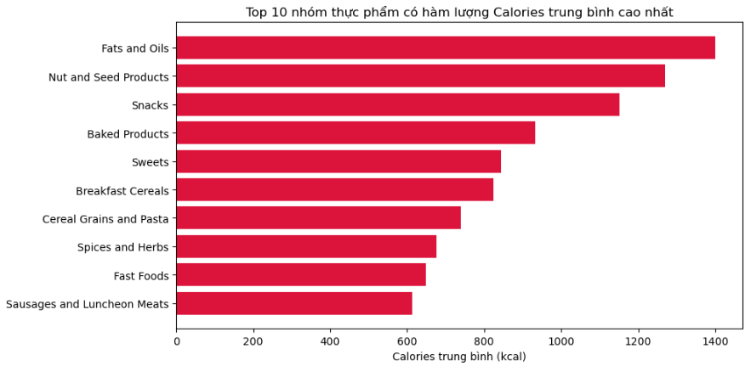
Project analysis slide 5
IV. PHÂN TÍCH
2. EDA trực quan bằng sơ đồ (Graphical EDA)
2.4. Top 10 nhóm thực phẩm có hàm lượng calo trung bình cao nhất
Nhóm cao nhất: Nhóm Fats and Oils (Chất béo và Dầu) đứng đầu với hàm lượng calories trung bình cao nhất, đạt xấp xỉ 1400 kcal. Điều này là dễ hiểu vì chất béo cung cấp năng lượng gấp đôi so với protein hoặc carbohydrate trên cùng một khối lượng.
Nhóm thứ hai: Nhóm Nut and Seed Products (Các sản phẩm từ Hạt và Hạt giống) theo sau ở vị trí thứ hai, với lượng calories trung bình khoảng 1300 kcal. Hạt chứa hàm lượng dầu và chất béo cao, do đó có mật độ năng lượng lớn.
Nhóm thứ ba: Nhóm Snacks (Đồ ăn vặt) giữ vị trí thứ ba, với calories trung bình khoảng 1170 kcal. Các sản phẩm này thường chứa nhiều chất béo, đường và tinh bột đã qua chế biến.
Các nhóm như Baked Products (Sản phẩm nướng), Sweets (Đồ ngọt), và Breakfast Cereals (Ngũ cốc ăn sáng) có hàm lượng calories trung bình giảm dần, dao động từ khoảng 950 kcal xuống khoảng 830 kcal.
Các nhóm ở cuối danh sách bao gồm:
Cereal Grains and Pasta (Ngũ cốc và Mì ống): Khoảng 750 kcal.
Spices and Herbs (Gia vị và Thảo mộc): Khoảng 680 kcal.
Fast Foods (Thức ăn nhanh): Khoảng 650 kcal.
Sausages and Luncheon Meats (Xúc xích và Thịt hộp): Đứng cuối top 10 với lượng calories trung bình khoảng 620 kcal.
Hình 6: Biểu đồ phân bố top 10 nhóm thực phẩm có calo cao nhất

Slide 11
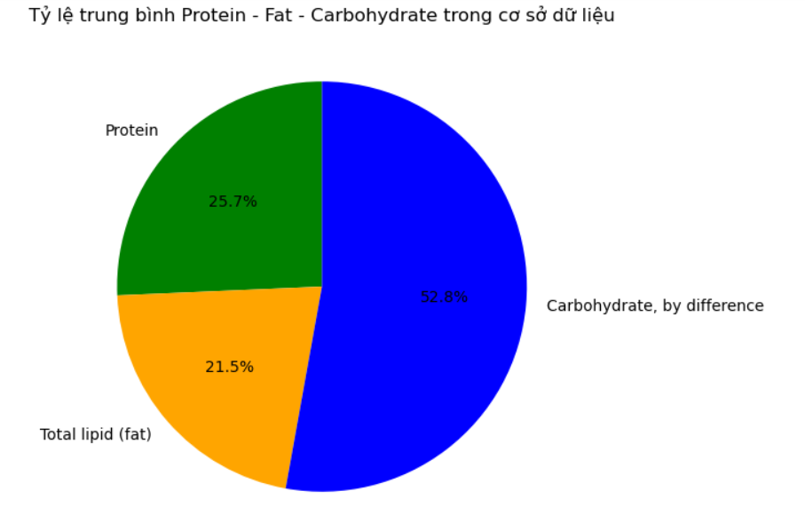
Project analysis slide 5
IV. PHÂN TÍCH
2. EDA trực quan bằng sơ đồ (Graphical EDA)
2.5. Tỷ lệ trung bình dinh dưỡng các chất trong thực phẩm
Biểu đồ cho thấy sự phân bổ không đồng đều của ba chất dinh dưỡng này theo khối lượng trung bình:
Carbohydrate (by difference) : Chiếm tỷ lệ lớn nhất với 52.8%. Đây là chất dinh dưỡng chiếm đa số trong cơ sở dữ liệu, cho thấy phần lớn khối lượng thực phẩm trung bình được tạo thành từ carbohydrate (như tinh bột và đường).
Protein : Chiếm tỷ lệ đáng kể thứ hai là 25.7%. Protein là thành phần quan trọng, thường có trong thịt, đậu, và các sản phẩm từ sữa.
Total lipid (fat) : Chiếm tỷ lệ thấp nhất trong ba thành phần với 21.5%. Mặc dù cung cấp nhiều năng lượng nhất tính trên mỗi gram, chất béo có tỷ lệ khối lượng trung bình thấp nhất trong tổng thể cơ sở dữ liệu.
Ý nghĩa:
Biểu đồ này phản ánh thành phần dinh dưỡng theo khối lượng của các loại thực phẩm trong cơ sở dữ liệu.
Việc Carbohydrate chiếm hơn một nửa (52.8%) cho thấy các loại thực phẩm giàu carbohydrate (ngũ cốc, trái cây, rau củ) có thể chiếm ưu thế về số lượng hoặc khối lượng trong cơ sở dữ liệu này.
Nếu so sánh biểu đồ này với biểu đồ calories, mặc dù Chất béo chiếm tỷ lệ khối lượng thấp nhất (21.5%), nó lại là nhóm thực phẩm có calories trung bình cao nhất (Fats and Oils), củng cố nguyên tắc rằng chất béo có mật độ năng lượng cao hơn nhiều so với protein và carbohydrate.
Hình 7: Biểu đồ thể hiện tỷ lệ trung bình dinh dưỡng các chất trong thực phẩm

Slide 12
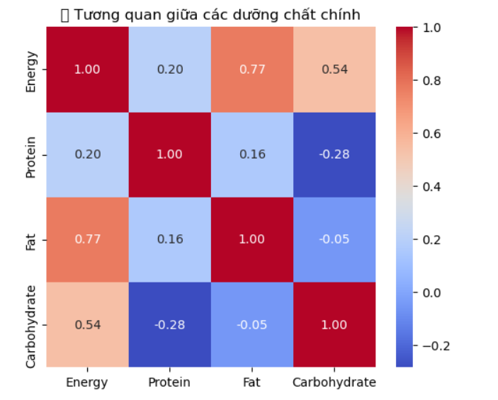
Project analysis slide 5
IV. PHÂN TÍCH
2. EDA trực quan bằng sơ đồ (Graphical EDA)
2.6. Tương quan giữa các chất chính
Tương Quan với Energy (Năng lượng)
Energy và Fat: Có tương quan thuận rất mạnh (+0.77). Điều này khẳng định rằng lượng chất béo trong thực phẩm là yếu tố quan trọng nhất quyết định hàm lượng năng lượng/calories tổng thể của thực phẩm đó.
Energy và Carbohydrate: Có tương quan thuận khá mạnh (+0.54). Carbohydrate là yếu tố đóng góp lớn thứ hai vào tổng năng lượng.
Energy và Protein: Có tương quan thuận yếu (+0.20). Protein đóng góp vào năng lượng, nhưng mối quan hệ tuyến tính với tổng Energy là yếu nhất trong ba chất.
Tương Quan Giữa Các Dưỡng Chất Đa Lượng
Protein và Carbohydrate: Có tương quan nghịch yếu ($-0.28$). Điều này cho thấy các thực phẩm giàu protein (như thịt) có xu hướng có lượng carbohydrate thấp hơn, và ngược lại (như ngũ cốc).
Fat và Carbohydrate: Có tương quan rất yếu (-0.05). Hầu như không có tương quan tuyến tính giữa hai chất này, nghĩa là lượng chất béo không có mối liên hệ rõ rệt với lượng carbohydrate trong thực phẩm.
Protein và Fat: Có tương quan rất yếu (+0.16). Có một chút xu hướng thuận, nhưng mối liên hệ giữa lượng protein và chất béo cũng không mạnh mẽ.
Kết Luận Chung
Chất béo (Fat) là yếu tố chính chi phối tổng hàm lượng Energy (Calories) của thực phẩm trong cơ sở dữ liệu này.
Có sự phân tách rõ ràng giữa các nhóm thực phẩm: thực phẩm giàu Energy thường là thực phẩm giàu Fat, trong khi mối quan hệ giữa các chất đa lượng khác (Protein, Fat, Carb) là khá yếu hoặc thậm chí nghịch.
Hình 8: Biểu đồ thể hiện tương quan giữa các chất chính

Slide 13
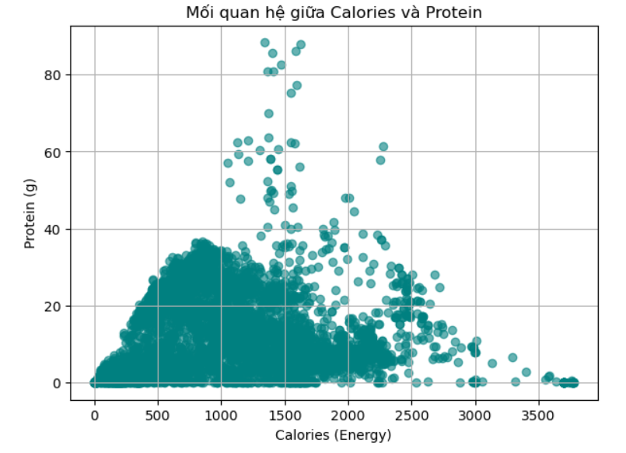
Project analysis slide 5
IV. PHÂN TÍCH
2. EDA trực quan bằng sơ đồ (Graphical EDA)
2.7. Mối quan hệ giữa Calories và Protein
Sự Tập Trung Dữ Liệu (Phần lớn thực phẩm):
Phần lớn các điểm dữ liệu (tập trung dày đặc) nằm trong phạm vi Calories thấp đến trung bình (từ 0 đến khoảng 1500 kcal) và Protein thấp (từ 0 đến khoảng 40 g). Điều này tạo thành một đám mây hình tam giác lớn, cho thấy phần lớn thực phẩm có lượng năng lượng và protein vừa phải.
Mối Tương Quan Tổng Thể (Tương quan thuận yếu):
Có một mối quan hệ tương quan thuận yếu giữa Calories và Protein. Khi Calories tăng, lượng Protein cũng có xu hướng tăng, nhưng mối quan hệ này không mạnh mẽ. Điều này phù hợp với hệ số tương quan thấp (+0.20) đã thấy trong biểu đồ ma trận tương quan trước đó.
Các Điểm Dữ Liệu Ngoại Lai (Thực phẩm giàu Calories và Protein):
Có nhiều điểm dữ liệu phân tán cao hơn và xa hơn, đặc biệt ở phạm vi Calories trung bình đến cao (khoảng 1500 kcal trở lên).
Thực phẩm giàu Protein (trên 60 g): Một số thực phẩm có lượng Protein rất cao (lên đến hơn 80 g) thường nằm trong phạm vi Calories từ 1000 đến 2000 kcal. Đây có thể là các loại bột protein cô đặc, hoặc các loại thịt khô/cô đặc.
Giới Hạn Protein ở Calories Cao:
Khi lượng Calories cực cao (trên 2500 kcal), lượng Protein có xu hướng giảm dần hoặc bị giới hạn, hiếm khi vượt quá 30-40 g. Những thực phẩm này thường là các loại dầu, chất béo hoặc thực phẩm chế biến cực giàu chất béo và/hoặc carbohydrate, vốn là những chất đóng góp chính vào Calories cao (như đã thấy qua tương quan +0.77với Fat).
Hình 9: Biểu đồ thể hiện mối quan hệ giữa calories và protein

Slide 14
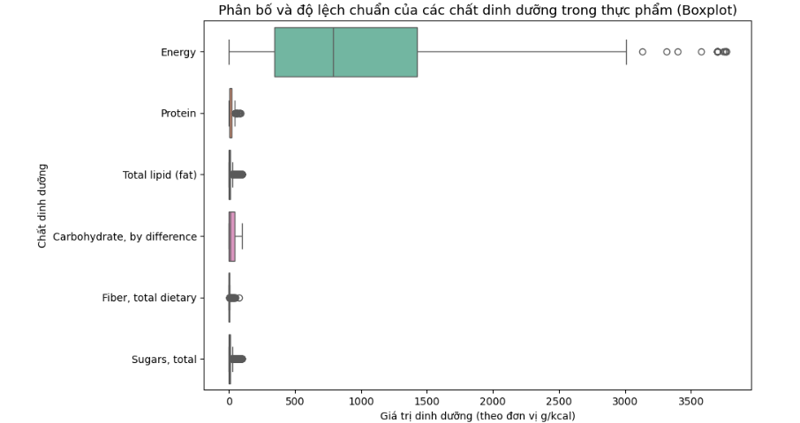
Project analysis slide 5
IV. PHÂN TÍCH
2. EDA trực quan bằng sơ đồ (Graphical EDA)
2.8. Độ lệch chuẩn các chất dinh dưỡng trong thực phẩm
1. Energy (Năng lượng/Calories)
Phân bố rộng nhất: Energy có hộp và râu dài nhất, cho thấy độ phân tán (độ lệch chuẩn) cực kỳ lớn trong cơ sở dữ liệu.
Trung vị thấp: Giá trị trung vị (đường giữa hộp) nằm ở khoảng 500 kcal hoặc thấp hơn, cho thấy hầu hết thực phẩm đều có mức năng lượng thấp.
Phần lớn tập trung: 50% dữ liệu trung tâm (hộp) nằm trong khoảng từ xấp xỉ 0 đến khoảng 1500 kcal.
Ngoại lệ đáng kể: Có rất nhiều điểm ngoại lệ trải dài đến hơn 3500 kcal, xác nhận sự tồn tại của một số ít thực phẩm cực kỳ đậm đặc năng lượng.
2. Các Chất Đa Lượng Khác (Protein, Fat, Carbohydrate)
Phân bố hẹp: Các hộp của Protein, Total lipid (fat), và Carbohydrate đều rất hẹp và tập trung sát trục Y (giá trị 0), cho thấy độ phân tán rất thấp về mặt tuyệt đối so với Energy.
Giá trị Trung vị thấp: Trung vị của các chất này đều rất gần 0, mặc dù đã thấy trong biểu đồ trước đó là Carbohydrate chiếm 52.8% theo khối lượng.
3. Fiber và Sugars
Phân bố cực hẹp: Các hộp của Fiber và Sugars thậm chí còn hẹp hơn và sát trục Y hơn nữa.
Điều này khẳng định rằng hầu hết thực phẩm có lượng chất xơ và đường thấp, với một số ngoại lệ là các thực phẩm cực kỳ giàu đường hoặc chất xơ.
Kết Luận Chung
Biểu đồ này nhấn mạnh rằng Energy (Calories) là chỉ số dinh dưỡng có độ phân tán và phạm vi giá trị lớn nhất trong cơ sở dữ liệu, vượt xa các chất dinh dưỡng đa lượng khác về mặt giá trị tuyệt đối. Mặc dù các chất dinh dưỡng đa lượng khác có tỷ lệ % đáng kể theo khối lượng (như biểu đồ tròn đã phân tích), giá trị thực của chúng trên mỗi mục thực phẩm riêng lẻ lại có xu hướng tập trung ở mức thấp.
Hình 10: Biểu đồ độ lệch chuẩn các chất dinh dưỡng trong thực phẩm

Slide 15
Thank You

